Slide 1
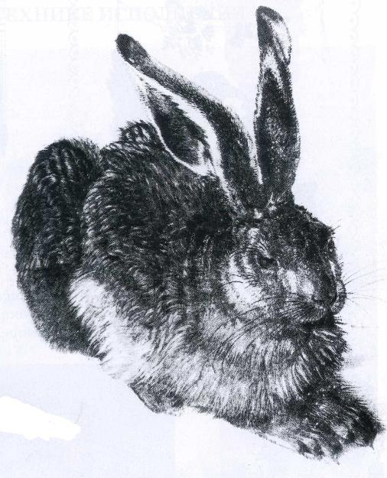
Задание по изобразительному творчеству «Заяц»
Муниципальное бюджетное учреждение дополнительного образования «Центр внешкольной работы»
Для учащихся 3 года обучения по дополнительной общеразвивающей программе «Радость творчества» Возраст 11-16 лет Педагог дополнительного образования Федорова Татьяна Гавриловна
г. Петропавловск-Камчатский
2025 г.

Slide 2
Сегодня мы продолжим тему «Анималистика»
Изображение животных – это жанр изобразительного искусства, называющийся анималистика .
Изображение животных в разных ракурсах - прекрасный способ изучить их повадку и пластику и научиться выдерживать правильные пропорции.
Предлагаю выполнить карандашный набросок зайца.

Slide 3
Для работы приготовьте:
бумагу формата А-4 или А-3;
ластик;
простые карандаши;
или на выбор
тушь, уголь, восковые мелки, пастель.

Slide 4
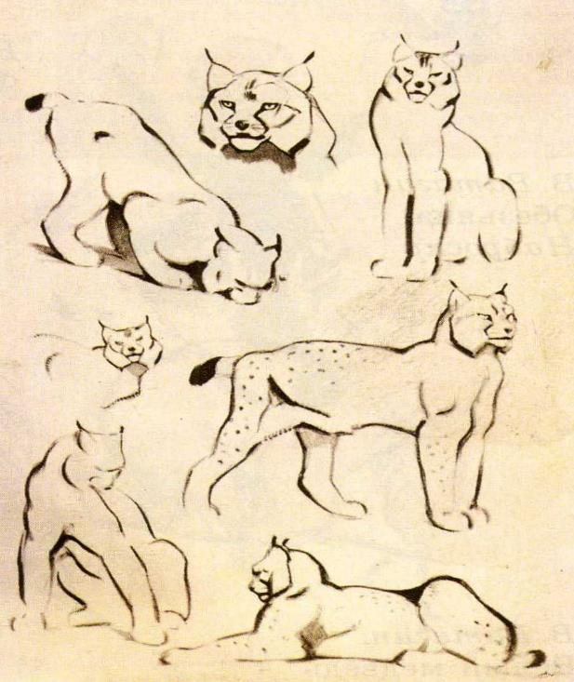
Русские художники-анималисты
Василий Ватагин любил животных и всю жизнь изучал их повадку и пластику, изображал их разными художественными материалами.
В. Ватагин
Рысь. Наброски

Slide 5
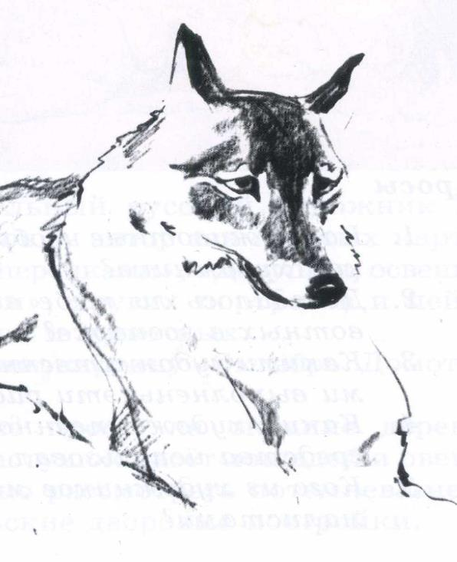
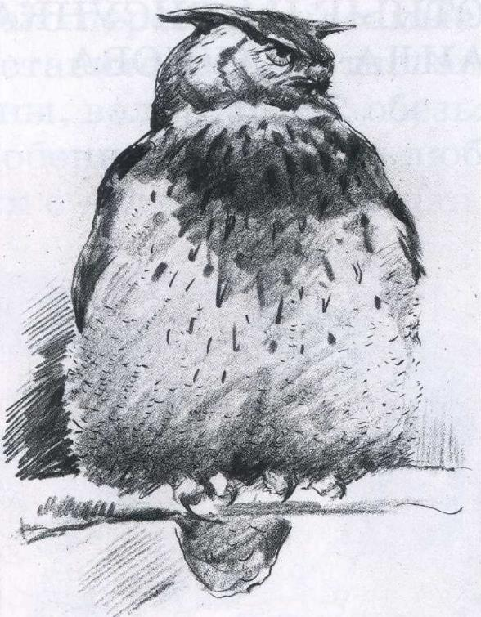
Михаил Кукунов
«Волк»
«Сова»

Slide 6
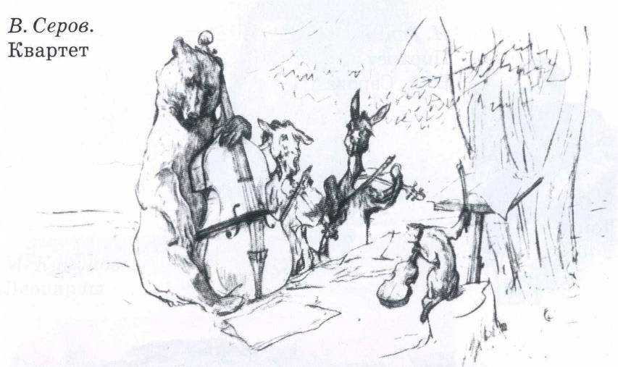

Slide 7
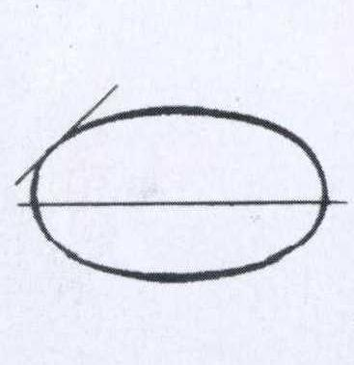
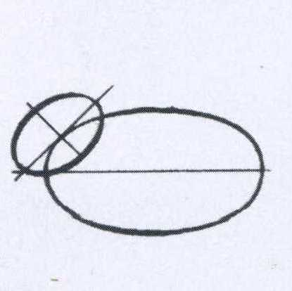
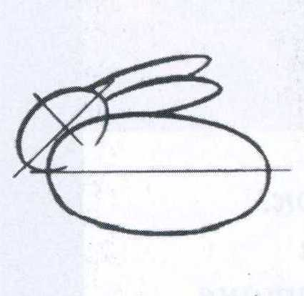
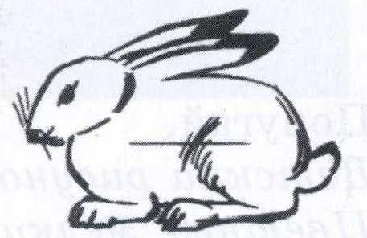
Последовательность выполнения карандашного наброска зайца

Slide 8
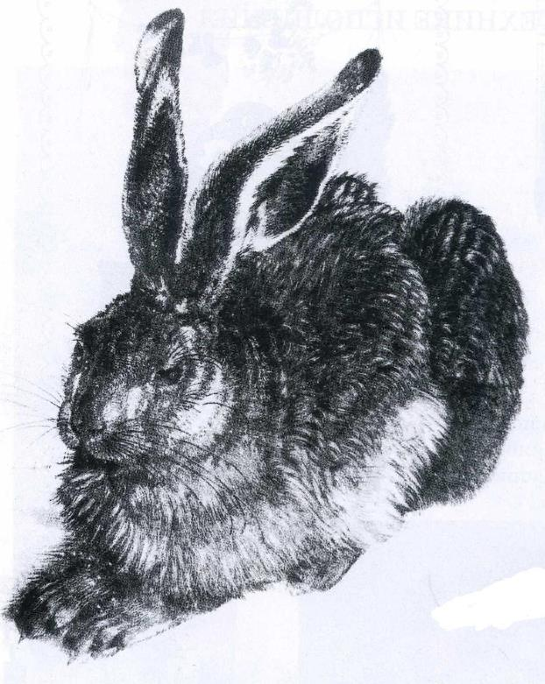
Последовательность выполнения карандашного наброска зайца
Прорисовываем шерстку зайца.
Свет падает справа – эта сторона будет светлее.
Прорабатываем мелкие детали: глаза, нос, усы, когти.
Ластиком делаем блики.

Slide 9
Задание
Выполните карандашный набросок кошки.
Можете взять другие материалы, но сохранить последовательность выполнения работы.
Жду ваши работы на следующем занятии.
Творческих успехов!

